Slide 1
TIẾNG VIỆT 2
Tập 2
Tuần 22
Kể chuyện: Chiếc rễ đa tròn

Slide 2

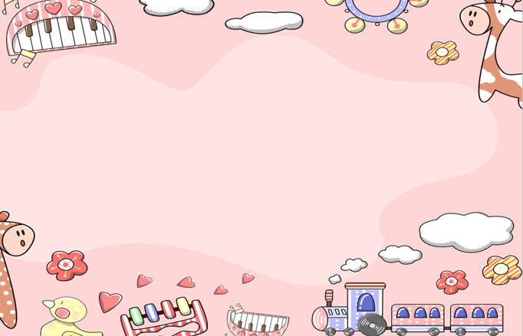
KHỞI ĐỘNG

Slide 3
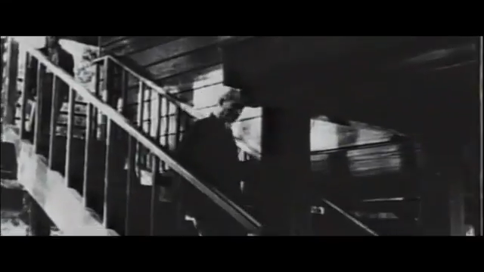

Slide 4
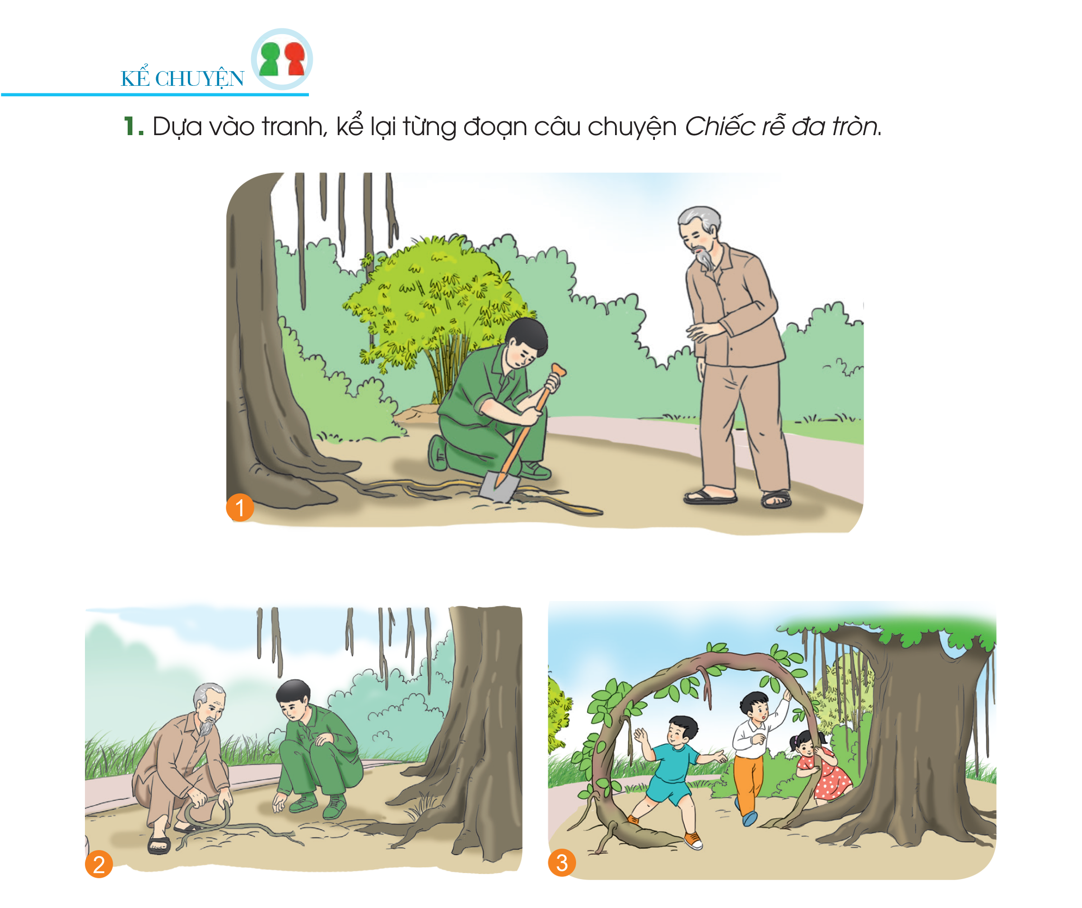

Slide 5
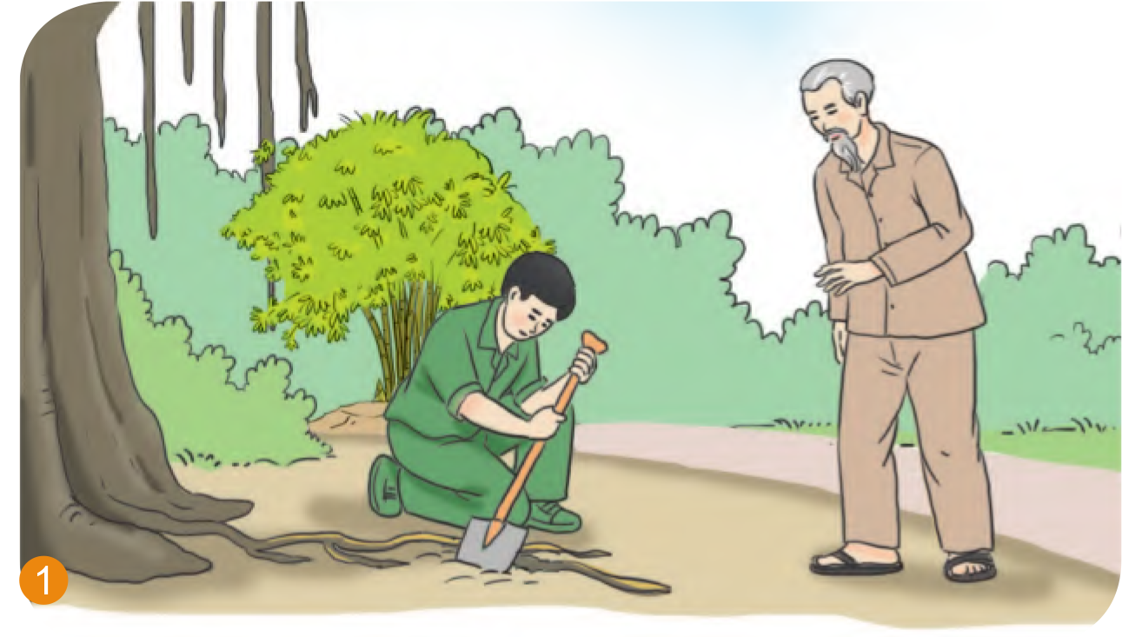
1. Dựa vào tranh, kể lại từng đoạn của câu chuyện Chiếc rễ đa tròn
Tranh 1: Bác thấy một chiếc rễ đa nhỏ nằm trên mặt đất. Chú cần vụ nghe lời Bác, xới đất để vùi chiếc rễ đa.

Slide 6
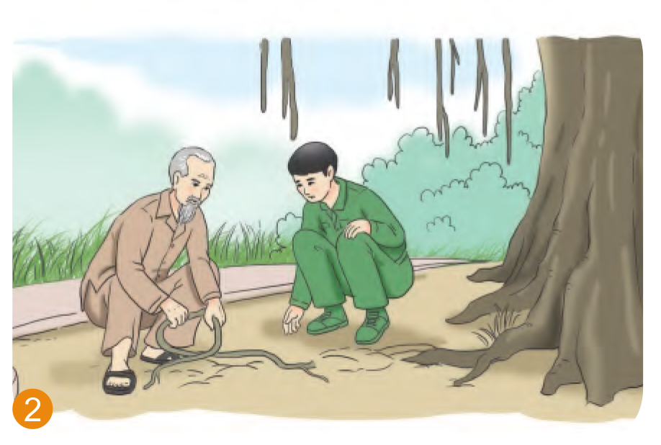
1. Dựa vào tranh, kể lại từng đoạn của câu chuyện Chiếc rễ đa tròn
Tranh 2: Bác Hồ hướng dẫn chú cuộn chiếc rễ thành vòng tròn, đóng hai cái cọc xuống đất, buộc chiếc rễ tựa nó vào hai cái cọc, rồi mới vùi 2 đầu rễ xuống đất.

Slide 7
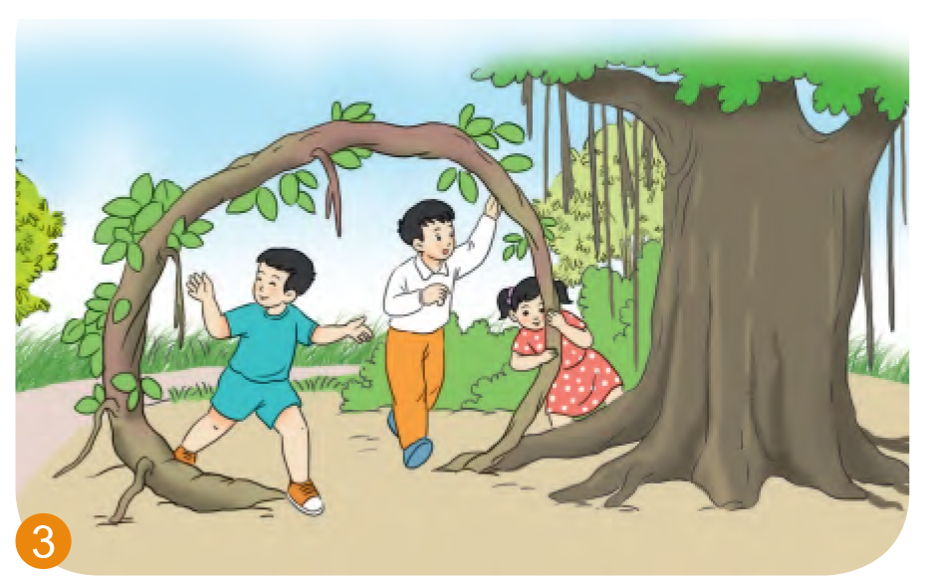
1. Dựa vào tranh, kể lại từng đoạn của câu chuyện Chiếc rễ đa tròn
Tranh 3: rễ cây bén đất, nhiều năm sau, lớn lên thành cây đa con có vòng lá tròn, thiếu nhi rất thích chui qua chui lại vòng lá ấy.

Slide 8
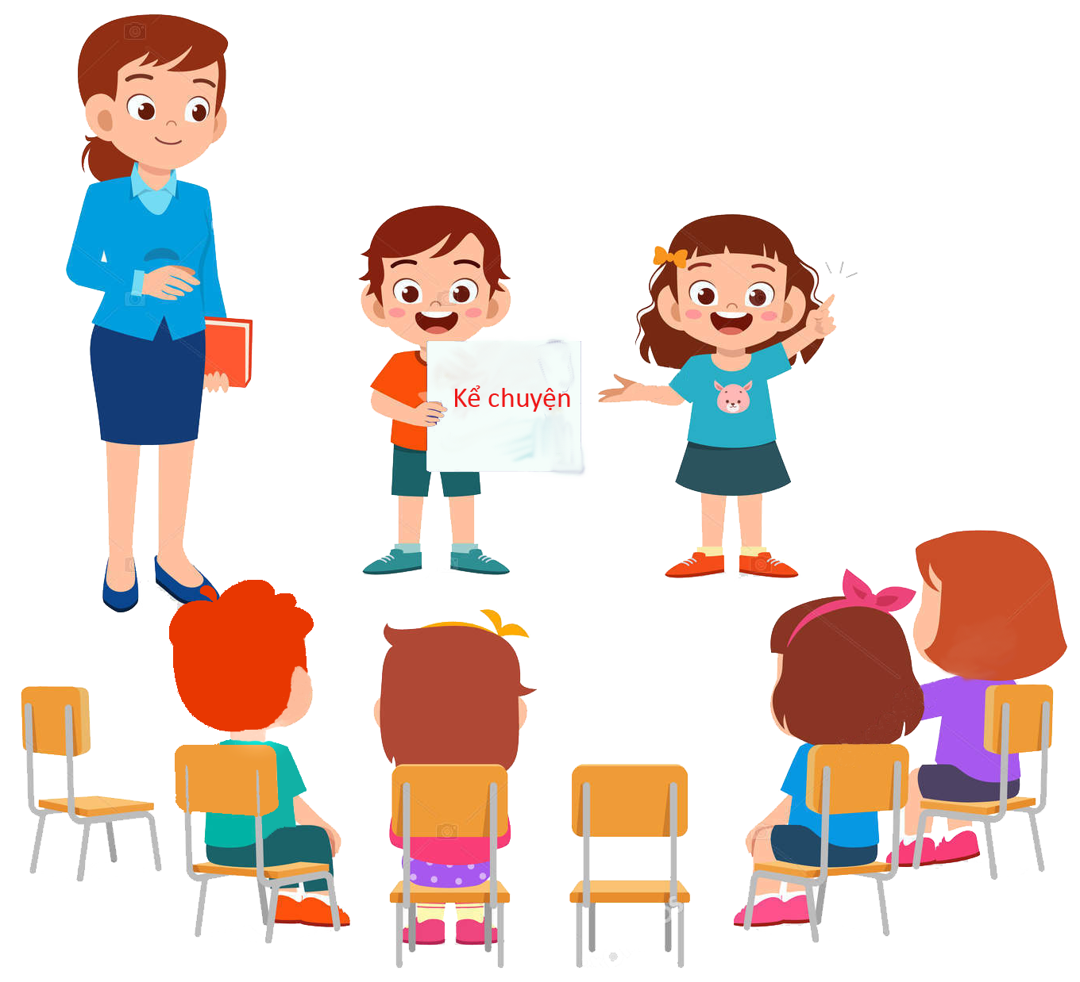

KỂ TRƯỚC LỚP
KỂ THEO NHÓM

Slide 9
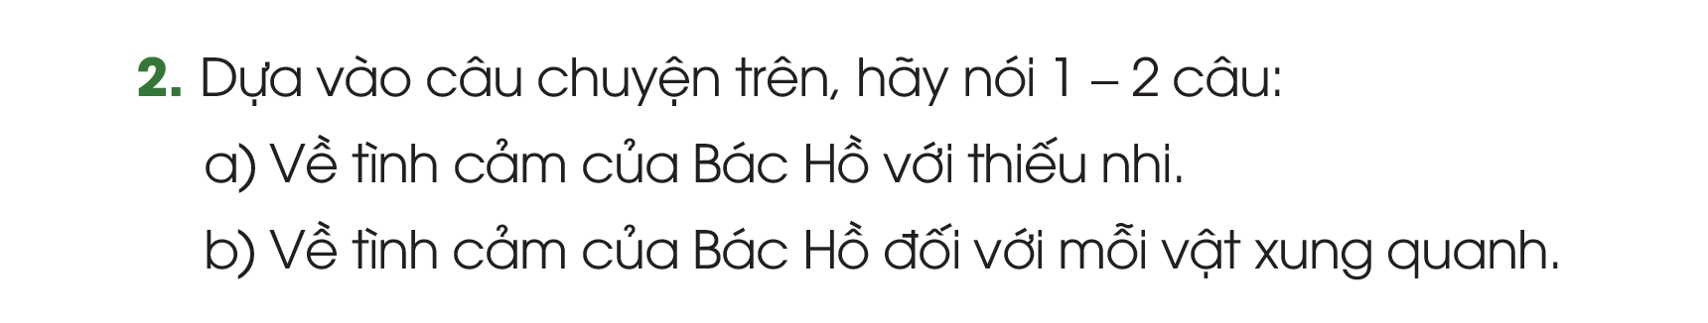
a)
- Bác Hồ luôn quan tâm đến thiếu nhi.
b)
- Bác yêu thương mọi người, mọi vật.
- Bác Hồ luôn mong muốn làm những điều tốt đẹp nhất cho thiếu nhi.
- Một chiếc rễ đa rơi xuống đất, Bác cũng muốn trồng cho rễ mọc thành cây.

Slide 10
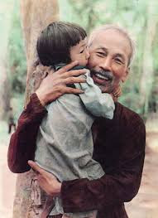
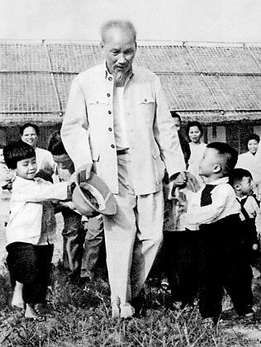
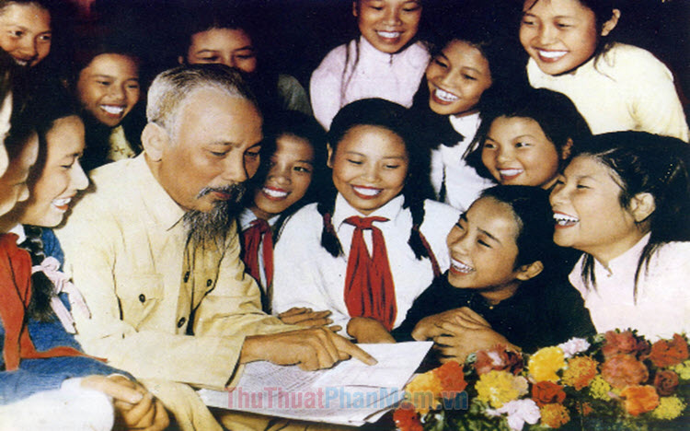
Bác Hồ với thiếu nhi

Slide 11
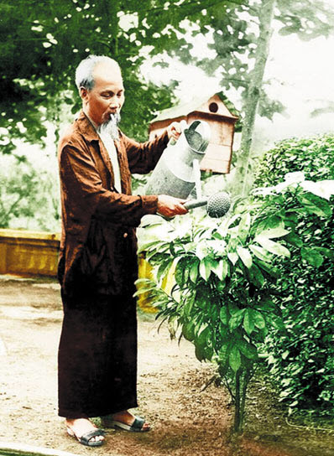
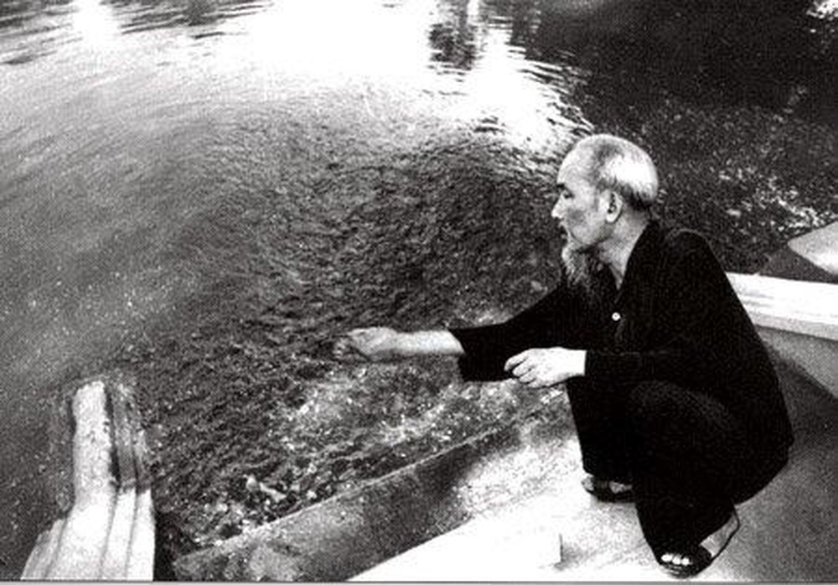
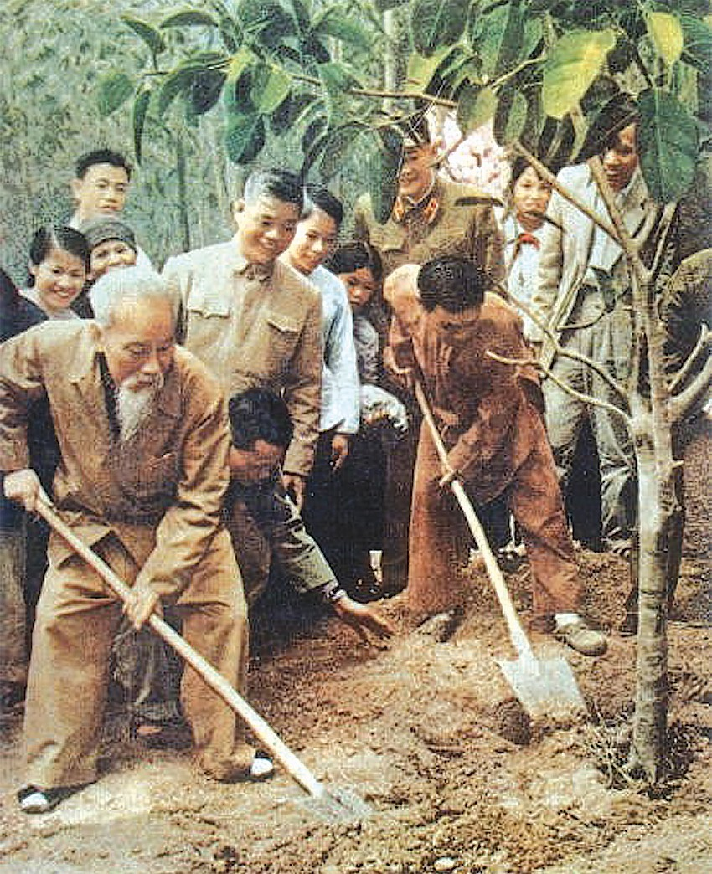
Bác trồng cây
Bác tưới cây
Bác cho cá ăn

